Slide 1
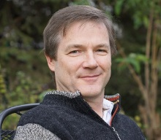
Elternsprechtag
Mag. Josef Pointner

